Slide 1
올컨e 코드분석 및 리팩토링
2025.04

Slide 2
올컨e 테스트베드 구조도
I
올컨e 테스트베드 구조도
올컨e VBS 관련 흐름도
올컨e TSS 관련 흐름도

Slide 3


올컨e 테스트베드 구조도
1
1.1 올컨e 테스트베드 구조도
Blockchain
NHN Cloud (133.186.222.171)
NGINX API Gateway
bctrans-api
allcone-api
BctransDB
ChainportalDB
Firebase
Remote Config 및 FCM

Slide 4
올컨e 테스트베드 구조도
1
1.2 올컨e VBS 관련 데이터 흐름도 (운송오더 생성 및 COPINO 검증)
Terminal Agent
Accio 블록체인
bctrans-API
allcone-API
Firebase
올컨e 앱
from TOS
COPINO +
부가검증정보
1
체인코드 호출
COPINO +
부가검증정보
COPINO 및
검증 결과 저장
COPINO +
부가검증정보
COPINO + 부가검증정보
확정성(Finality) 체크
2
터미널 DB
ApiResponse.ok
검증 결과 전송
3
코피노 검증의 주체는 터미널 TOS에서 이루어짐
(에러 여부, 냉컨 여부, 반출입가능 여부 등)
데이터 변환
COPINO +
부가검증정보
4
bctransDB
신규 운송오더 수신 알람 푸시 메세지를 받아 화면 전환
터미널로 부터 수신된 검증결과가 에러일 경우 운송오더 에러 메세지 표시
ApiResponse.ok
COPINO +
부가검증정보
5
FCM 데이터 변환
Message Data
(COPINO +부가검증정보)
Message Data
(COPINO +부가검증정보)
앱 렌더링
(상태변화, 화면 전환)
운송오더 + COPINO 검증결과 정보를 저장하기 위해 체인코드 호출
블록체인에 운송오더 + COPINO 검증결과 정보에 대한 유효성검증 요청(커밋 여부 확인)
필수값 체크, 이전 운송오더 여부 확인(같은 PinNo), 데이터 변환 작업 수행
같은 PinNo의 운송오더가 존재하면 Update 없으면 Insert 수행
FCM 인터페이스에 맞게 데이터형 변환
: 동기 요청
: 동기 응답
: 비동기 요청
: 비동기 응답

Slide 5
올컨e 테스트베드 구조도
1
1.2 올컨e VBS 관련 데이터 흐름도 (운송 상태 업데이트)
Terminal Agent
Accio 블록체인
bctrans-API
allcone-API
Firebase
올컨e 앱
from TOS
1
2
운송 이벤트 관련 데이터
체인코드 호출
Method.
gateIn, EnterBlock, JobDone…
운송상태
업데이트
Response. [Ok, Error]
운송 이벤트 관련 데이터
터미널 DB
3
데이터 변환
차량/운송 정보
운송시간 관련 정보
예약 관련 정보
작업 카운트 정보(재작업, 위치변경 등)
운송상태
업데이트
4
[ Method. JobDone, CancelInOut, GateOut ]
alt
운송이력 조회
bctransDB
운송이력 전송
운송이력 저장
5
bctransDB
6
운송로그 저장
ApiResponse.ok
bctransDB
운송 이벤트 관련 데이터
7
FCM 데이터 변환
Message Data
(운송 이벤트 관련 데이터)
운송 이벤트에 맞는 인터페이스별 데이터 전송 (게이트 진입시간, 작업위치, 블록진입시간 등)
운송 상태 업데이트를 위한 체인코드 호출
필수 값 체크, 이전 운송 상태 및 분기조건 확인, 데이터 변환 작업 수행
bctransDB에 해당 운송 PinNo를 가지는 레코드의 운송 상태를 업데이트
현재 운송 상태가 작업완료(JobDone), 작업취소(CancelInOut), 게이트아웃(GateOut) 일 경우에만 블록체인으로 운송이력을 조회한 후, 운송이력 저장을 수행
해당 차량의 운송로그를 저장
FCM 인터페이스에 맞게 데이터형 변환
FCM Message Data
(운송 이벤트 관련 데이터)
앱 렌더링
(상태변화, 화면 전환)
: 동기 요청
: 동기 응답
: 비동기 요청
: 비동기 응답

Slide 6
올컨e 테스트베드 구조도
1
1.3 올컨e TSS 관련 데이터 흐름도 (TSS 단건 - 반출입 코피노 생성)
Accio 블록체인
(Out)Terminal Agent
(In)Terminal Agent
bctrans-API
allcone-API
올컨e 앱
1
from 운송사
체인코드 호출
반출입 코피노 정보 전송
2
par
반출+반입 코피노 정보 전송
Insert/Update
a
bctrans DB
ApiResponse.ok
Message Data
(반출 운송오더 정보)
b
반출코피노 정보 전송
FCM Message Data
(반출 운송오더 정보)
초기에는 반출 운송오더 데이터로 전송 후,
반출 작업완료 후, 반입 오더로 변경됨
앱 렌더링
(상태변화, 화면 전환)
3
반출 코피노
확정성(Finality) 체크
검증결과 전송
반출 코피노 정보 전송
ApiResponse.ok
TOS
c
반입코피노 정보 전송
3
반입코피노 정보 검증 요청
검증결과 전송
반입코피노 정보 전송
TOS
ApiResponse.ok
반출입 코피노 정보를 저장하기 위해 체인코드 호출
동일한 Dockey의 코피노 정보가 있으면 업데이트, 없으면 신규 생성 후, 운송로그/이력 별도 저장
블록체인에 운송오더 + COPINO 검증결과 정보에 대한 유효성검증 요청(커밋 여부 확인)
a,b,c 프로세스 동시에 동작
: 동기 요청
: 동기 응답
: 비동기 요청
데이터 변환 ³⁾
: 비동기 응답

Slide 7
bctrans-api 분석
II
bctrans 기능 요약
VBS 운송 이벤트 흐름도
TSS 운송 이벤트 흐름도
VBS 문제점
TSS 문제점

Slide 8
bctrans-api 분석
2
2.1 bctrans 기능 요약 - 운송(TSS, VBS)
서비스명 | 기능 | API 진입점 | 분기 조건 메소드명 | API 진입점 파일경로 | 서비스로직 경로 | 비고
VBS | 코피노 검증 결과 | /vbs/invoke/alarm | CopinoVerificationResult | /invoke/web/VbsInvokeAlarmController -> invokeComplete() | /mobile/trans/vbs/service/vbsTruckTransOrderService -> saveTruckOrder() | 서비스 로직 분리 필요 VO, DTO 정의 필요 운송예약, 운송예약 취소 로직은 분기조건 메소드명이 없음 -> 코드 최신화가 안됨
 | 게이트진입 |  | GateIn |  | /mobile/trans/vbs/service/vbsTruckTransOrderService -> updateTruckTransStatusInTerminal()
 | 공컨검사 |  | EmptyConInspectionResult
 | 공컨세척 |  | EmptyConCleaningResult
 | 블록진입 |  | EnterBlock
 | 작업위치변경 |  | ChangeConLoc
 | 컨테이너 스왑 |  | EmptyConSwapResult
 | 냉컨플러그아웃 |  | ReeferPlugInOutResult
 | 작업완료 |  | JobDone
 | 캔슬인아웃 |  | CancelInOut
 | 게이트아웃 |  | GateOut
 | 코피노 삭제 |  | RemoveCopino
 | 운송예약 |  | ConfirmAppointment
 | 운송예약취소 |  | CancelAppointment
TSS | 코피노 생성 | /itt/invoke/alarm | CreateCopino, CreateDispatchInfo, ChangeTruckNo | /invoke/web/IttInvokeAlarmController -> invokeComplet() | /mobile/trans/itt/service/IttTruckTransOrderService -> saveTruckTransOrder() | 서비스 로직 분리 필요 모든 서비스로직은 saveTruckTransOrder에서 처리하고 있음 사용되지 않는 것으로 추정되는 로직 제거 필요
 | 그룹오더 게이트진입 |  | groupOrderGateIn
 | 캔슬인아웃 |  | CancelOut, CancelOutGroup
 | 게이트진입 |  | X (상태값으로 관리)
 | 블록진입 |  | X (상태값으로 관리)
 | 작업완료 |  | X (상태값으로 관리)
 | 게이트아웃 |  | X (상태값으로 관리)

Slide 9
bctrans-api 분석
2
2.1 bctrans 기능 요약 - TSS 그룹오더
서비스명 | 요청 주체 | 기능 | API 진입점 | API 진입점 파일경로 | 주요 서비스로직 경로 | 비고
TSS 그룹오더 알람 | 블록체인 | 그룹오더 검증(단건) | /tss/group/invoke/verify | /tss/web/TssGroupOrderAlarmController | /tss/service/TssGroupOrderService
 |  | 그룹오더 검증(리스트) | /tss/group/invoke/verify/list
TSS 그룹오더 관리 | 운송사 웹 | 그룹오더 생성 | /tss/group/create | /tss/web/TssGroupOrderController | /tss/service/TssGroupOrderService
 |  | 그룹오더 수정 | /tss/group/update
 |  | 우선순위 업데이트 | /tss/group/update/priority
 |  | 그룹오더 삭제 | /tss/group/delete/{dispatchGroup}
 |  | 배차그룹 상세조회 | /tss/group/{dispatchGroup}
 |  | 배차그룹 조회 | /tss/group/getGroupOrder
 |  | 그룹오더 목록 조회 | /tss/group/list
 |  | 배차그룹 컨테이너 목록 조회 | /tss/group/{dispatchGroup}/conlist
 |  | 배차그룹 차량 목록 조회 | /tss/group/{dispatchGroup}/trucklist
 |  | 그룹오더 번들 설정 | /tss/group/bundle/set
 |  | 그룹오더 번들 해제 | /tss/group/bundle/release
 |  | 그룹오더 번들 정보 조회 | /tss/group/bundle/{bundleId}
 |  | 특정 번들 내 컨테이너 조회 | /tss/group/bundle/conlist
 |  | 특정 번들 내 차량 조회 | /tss/group/bundle/trucklist
 |  | 그롭오더/배차 생성 | /tss/group/trucker/create
 |  | 그룹오더/배차 정보 수정 | /tss/group/trucker/update
 |  | 그룹오더/배차 정보 수정 v2 | /tss/group/trucker/update/v2
 |  | 그룹오더/배차 유효성 검증 | /tss/group/trucker/verify
 | 내부호출 | 그룹오더 상태관리 | /tss/group/updateStatus

Slide 10
bctrans-api 분석
2
2.1 bctrans 기능 요약 – 터미널 정보조회
서비스명 | 기능 | API 진입점 | API 진입점 파일경로 | 서비스로직 경로 | 비고
터미널 정보 조회 | 터미널 정보조회 | /mobile/terminal/info | /terminal/web/TerminalInfoController | /terminal/service/TerminalInfoService
 | 터미널 블록대기차량수 조회 | /mobile/terminal/blockinfo
 | 특정 터미널 턴타임 조회 | /mobile/terminal/traffic
 | 터미널 혼잡도 조회 | /mobile/termianl/traffic/all
 | 특정 터미널 턴타임 상세 조회 | /mobile/terminal/turntime
 | 사전반출입정보 조회 | /mobile/terminal/copino
 | 공컨 현황 조회 | /mobile/terminal/emptystatus
 | 컨테이너 상세 조회 | /mobile/terminal/coninfo
 | 본선현황 조회 | /mobile/terminal/vesselstatus
터미널 이벤트 요청 | 게이트 진입요청 | /mobile/terminal/req/gatein | /terminal/web/TerminalRequestApiController | /mobile/trans/itt/service/ittTermialRequestService
 | 게이트 아웃 요청 | /mobile/terminal/req/gateout
 | 터미널 블록 대기차량수 조회 | /mobile/terminal/req/block/traffic
 | ECO 게이트 진입 요청 | /mobile/terminal/req/gatein/eco |  | /mobile/trans/itt/service/TermialRequestService
 | 내부 게이트 진입 요청 | /mobile/terminal/req/gatein/internal
 | 내부게이트 진입 요청 | /mobile/terminal/internal/gatein |  | /terminal/service/terminalInternalGateService
 | 사전반출입정보 검증 요청 | /mobile/terminal/copino/verify |  | /mobile/trans/service/CopinoReVerifyService

Slide 11
bctrans-api 분석
2
2.2 VBS 운송이벤트 흐름도 (Code Level)
: DB Insert/Update
Blockchain
: 외부 API 호출
Invoke/alarm
VbsInvokeAlarmController
AllConEPushService
비동기 처리
allcone-api 호출
Method 분기
isReservationResult
isCopinoVerification
isRemoveCopino
isTerminalEvent
isReeferPlugout
예약요청처리
운송오더 생성
운송오더 삭제
터미널 이벤트
냉컨 처리
saveRequestAppointment()
removeTruckTransOrder
removeTruckTransOrder
CopinoErrType
운송오더 삭제처리
이벤트 타입 분기
플러그
인아웃 저장
예약정보 저장
LE or NM ?
운송오더 저장
GateIn
GateIn 외..
프로세스 종료
운송 로그 저장
게이트 진입 처리
DTO 생성
예약준수 여부 재확인
No
예약 준수 여부 확인
운송 로그 저장
Yes
DTO 생성
운송 로그 저장

Slide 12
bctrans-api 분석
2
2.3 TSS 운송이벤트 흐름도 (Code Level)
READY(10)
Blockchain
최초 CreateCopino 상태
FROM_GATE_IN(60)
ittInvokeAlarmController
반출터미널 게이트진입 상태
FROM_BLOCK_IN(65)
CreateDispatchInfo, CreateCopino,
ChangeTruckNo
Method 분기
StartGroupOrder,
RestartGroupOrder
반출터미널 블록진입 상태
FROM_LOAD(70)
GateIn, GateOut
JobDone
반출터미널 작업완료 상태
트럭운송 오더 저장
운송상태 업데이트
그룹오더 저장
FROM_GATE_OUT(80)
반출터미널 게이트진출 상태
운송상태 업데이트
운송 로그 저장
운송 로그 저장
TO_GATE_IN(90)
반입터미널 게이트진입 상태
운송 로그 저장
false
종료
TO_BLOCK_IN(95)
운송 상태값 >=100
반입터미널 블록진입 상태
true
TO_UNLOAD(100)
추가적으로 상태가 존재함
- 반출터미널 작업취소(CANCEL_IN(-70))
- 반입터미널 작업취소(CANCEL_OUT(-60))
운송 이력 저장
ittTransHistoryService
반입터미널 작업완료 상태
비동기 처리
TO_GATE_OUT(110)
블록체인 이력조회 및
운송 상태 이력 저장
반입터미널 게이트진출 상태

Slide 13
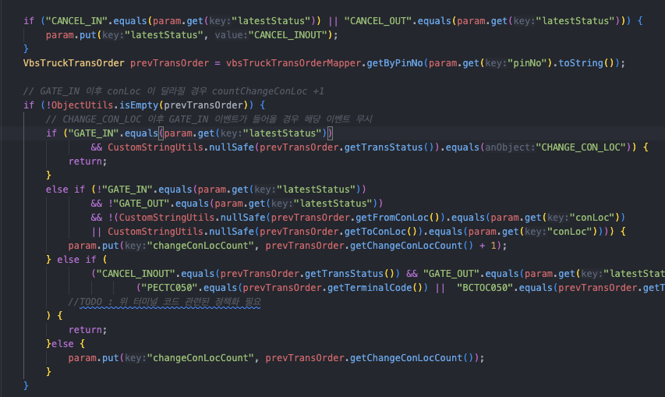
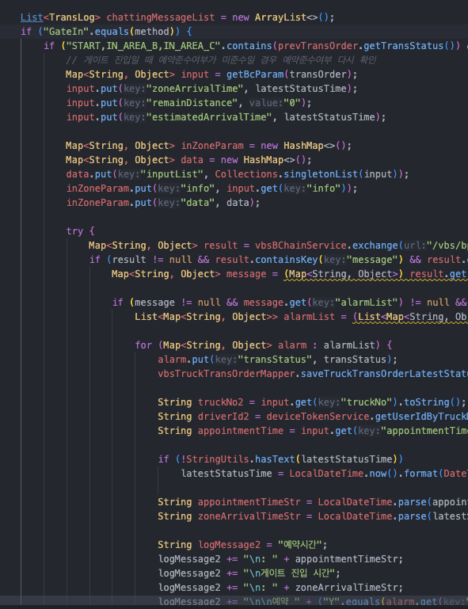
bctrans-api 분석
2
2.4 VBS 문제점
모든 운송 관련 이벤트는 하나의 서비스에서 처리되고 있어, 가독성 및 확장성이 고려되지 않음
단일 책임 원칙(Single Responsibility Principle, SRP)의 부재로 하나의 메서드에 많은 책임이 부여됨
공통으로 묶어서 처리할 수 있는 로직이 있으나, 특수 처리 로직이 혼재되어 있음
하나의 서비스에서 많은 작업을 처리하고 있어, 에러 발생 지점 파악이 어려움
많은 조건문으로 인한 복잡한 분기처리로 코드 가독성과 유지보수성이 저하됨
다수의 분기처리가 이루어지나, 하드코딩되어 있어 가독성이 저하됨 (함수형으로 분리 필요)
하나의 서비스로직으로 모든 운송이벤트를 처리하고 있어 특수 처리 로직이 다수 존재함
특수 처리 로직 혼재
복잡한 분기처리로 가독성 저하

Slide 14
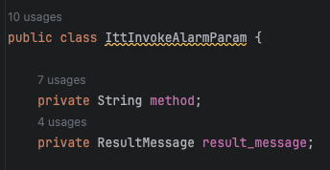
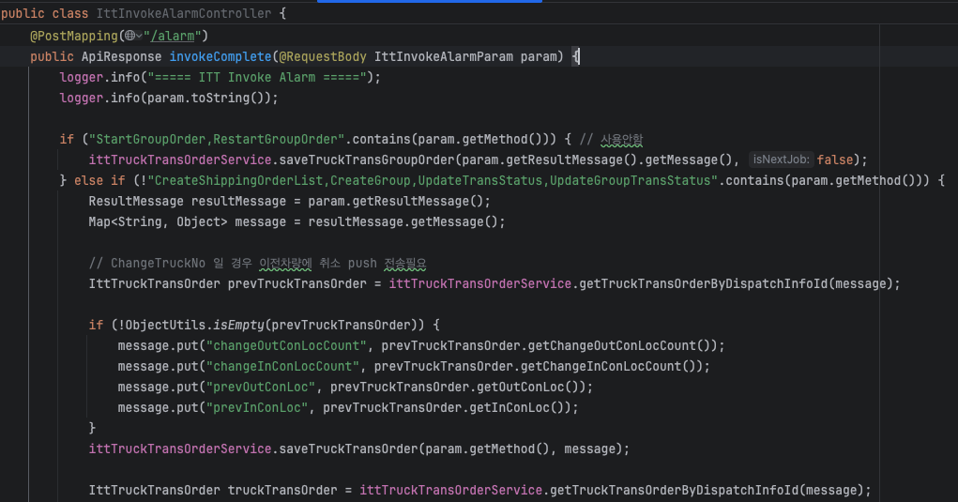
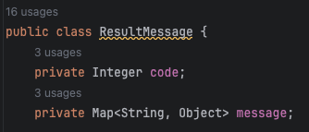
bctrans-api 분석
2
2.5 TSS 문제점 (1/3)
요청 행위(method)에 따른 데이터가 캡슐화가 되어있지 않기 때문에 (1) 데이터 무결성 위배, (2) 보안성 저하, (3) 재사용성 저하, (4)코드 가독성 저하(=유지보수 난이도 상승)과 같은 원인이 발생할 수 있음
IttInvokeAlarmParam:
method: {string}
ResultMessage:
code: {Integer}
message: {Map}
현재 TSS 처리에 쓰이는 처리는 운송오더 생성, 운송오더 취소, 운송오더 상태 변경이 있음
처리에 쓰이는 상태에 대한 Flag는 IttInvokeAlarmParam.method의 값이며, 이에 기반되는 데이터는 IttInvokeAlarmParam.ResultMessage.message로 Map의 형태로 받음
요청 행위에 따른 분리의 부재
14
데이터 형식이 지정되지 않은 문제의 필드

Slide 15
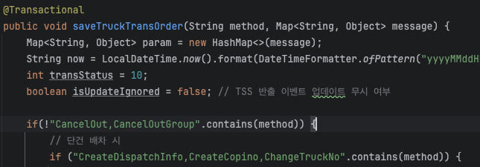
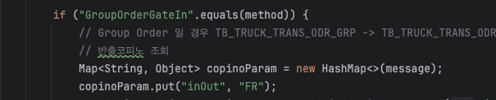
bctrans-api 분석
2
2.5 TSS 문제점 (2/3)
TSS 요청은 하나의 함수에서 종합적으로 처리되고 있음
함수 내의 변수 및 사용되는 메서드들은 전체 기능의 영향을 주기 때문에 상용 서비스에서 특정 기능의 문제 발생 시 변수 및 메서드 등의 모든 참조 영역을 고려해야 하는 문제점이 발생 -> 코드 가독성 저하(=유지보수 난이도 상승)으로 이어질 수 있음
모든 동작이 한 메서드에 유기적으로 연결되어 있기때문에 추가기능 개발이 어려움(확장성 저하)
# 코드 변수 설명
transStatus = 운송 상태값 (10은 대기)
isUpdateIgnored = 운송 상태 업데이트 여부
하나의 메서드에 전부 분기처리 조건으로
해당 변수가 수정되기 때문에 기능 유지보수 시
다른 분기 조건의 기능에도 영향을 줄 가능성이 높음
인자로 받아온 method로 하나의 함수에서
전부 분기 처리가 이루어짐
예시) TSS 종합 처리 함수
(모두 하나의 메서드 내용 중 일부.)

Slide 16
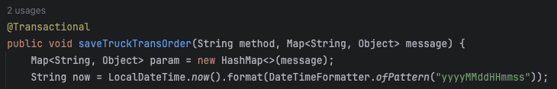


bctrans-api 분석
2
2.5 TSS 문제점 (3/3)
기능별 분리의 부재로 인해 하나의 함수에 참조되는 데이터가 많음
하나의 함수가 한 트랜잭션에 묶여 있어서 DB 커넥션 시간 증가에 영향을 줄 우려가 있음
DB 커넥션 증가로 인해 미처리 데이터가 누적되며 성능 저하를 일으켜 심각할 경우 CPU 자원이 모두 고갈되어 시스템 자체가 멈출 수 있는 구조
bctrans DB의 경우 현재 MariaDB를 사용 중이며, 기본 격리 수준은 “REPEATABLE READ”로 파악됨
DB의 격리수준은 “DB 데이터의 무결성을 보장하기 위하여 데이터 읽기/쓰기가 발생하는 동안 동일 데이터에 대한 접근을 제한(Lock)”하는 것
예시) TSS 종합 처리 함수
bctrans
API
요청A 처리 중
요청 E 처리까지 대기
요청 C 처리까지 대기
요청 A 처리까지 대기
요청 A 처리완료까지 Table Lock
요청 A 처리완료까지 Table Lock
요청 A 처리완료까지 Table Lock
요청 A 처리완료까지 Table Lock
요청 D 처리까지 대기
요청 B 처리까지 대기
Queue
처리 중
요청F
요청E
요청D
요청C
요청B
요청A
DB Table1
DB Table2
DB Table3
DB Table4
Accio
BlockChain

Slide 17
bctrans-api 리팩토링(1차)
III
VBS 개선 사항
TSS 개선 사항

Slide 18
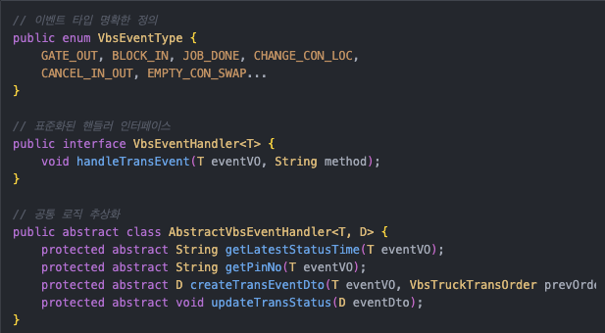
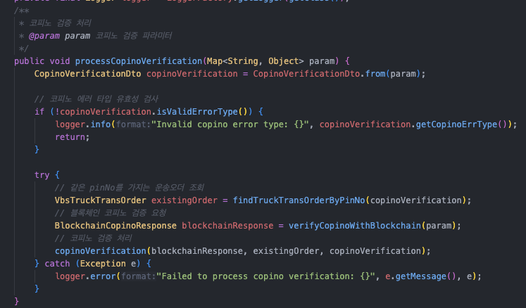
bctrans-api 리팩토링(1차)
3
3.1 VBS 개선 사항
각 운송 이벤트별 요청 파라미터를 VO로 정의하고 처리 결과를 명확하게 정의된 DTO로 변환
운송 이벤트별 서비스 로직 분리
1차적으로 각 운송 이벤트별 비즈니스 로직을 분리
서비스 로직이 공통로직은 별도의 클래스로 분리
책임을 분리하여 이벤트별 로직을 격리, 추상클래스로 분리하여 코드 재사용성 용이, 단위테스트에 용이
터미널 내부(게이트진입 이후) 발생하는 모든 이벤트는 공통된 로직을 가져, 별도의 클래스로 관리
운송이벤트 타입별로 핸들러로 분리하여 사용
크게 운송오더 생성, 게이트 진입, 내부 운송이벤트로 분류
운송이벤트별 타입 정의
서비스 내부에서 별도의 기능은 함수로 재정의
공통로직 정의
구조적 개선 사항
서비스 내부 기능을 함수로 정의

Slide 19
bctrans-api 리팩토링(1차)
3
3.1 VBS 개선사항 - 운송오더 생성 및 코피노 검증 수정사항 (1/2)
Accio 블록체인
VbsInvokeAlarm
Controller
VbsCopinoVerificationService
VbsTruckTransOrder
Mapper
VbsBchainService
TransLogMapper
From. Terminal
체인코드 호출 ¹⁾
Copino 정보 +
부가검증정보
CopinoVerificationResult 메소드 확인
Method.
CopinoVerificatioinResult
메소드 확인
DTO를 통해 기본 데이터 형식 변환
운송오더 생성 서비스 호출 ²⁾
PinNo로 조회
이전 운송상태 데이터가 있으면 반환
에러타입 검사 LE or NM
이전 운송상태정보 조회 요청 ³⁾
블록체인과 통신을 담당하는 공통 서비스로직
이전 운송상태정보 데이터
bctransDB
운송정보 데이터 유효성 검증 요청 ⁴⁾
검증결과
검증결과
데이터 유효성 검증 및
코피노 데이터 변환 ⁵⁾
Allcone-api
운송오더 및 부가검증정보
DB 반영 ⁶⁾
운송로그 데이터 생성
운송오더 정보
운송로그 DB 반영
ApiResponse.ok
운송 상태 업데이트를 위한 체인코드 호출
운송오더 생성 및 코피노 검증 로직을 실행할 서비스 호출 (processCopinoVerification)
현재 DB에 같은 PinNo의 운송 데이터가 존재하는지 확인 -> 있으면 데이터 반환
블록체인에 운송오더 + COPINO 검증결과 정보에 대한 유효성검증 요청(커밋 여부 확인)
예약정보, 코피노검증, 운송오더 데이터 변환
이전 운송상태정보가 있으면, 업데이트 수행. 없으면, 신규 생성
: Accio Blockchain
: 동기 요청
: bctrans-API
: 동기 응답
: allcone-API
: 비동기 요청
: 비동기 응답

Slide 20
bctrans-api 리팩토링(1차)
3
3.1 VBS 개선사항 - 운송오더 생성 및 코피노 검증 수정사항 (2/2)
각 서비스 로직별 기능 정리
Blockchain
AllconeEPushService
관련 DTO 정의
/vbs/invoke/alarm
10
9
CopinoVerificationDto
2-1번에 사용
ApiResponse.ok
sendVbsAlarm
VbsTruckTransOrder
2-3 번에 사용
VbsInvokeAlarmController
블록체인으로 부터 수신된 데이터를 Allcone-api로 그대로 전송
BlockchainCopinoResponse
5번에 사용
1
invokeComplete()
copinoCheckStatus가 존재할 경우 길이 체크
199자 이상이면 앞 150자리만 반환
Method값이 copinoVerificationResult 인지 체크
7
8
saveCopinoDatabase()
upsertDatabase()
현재 pinNo로 운송오더 조회
컨테이너 무게정보 데이터 변환
코피노 유효기간 데이터 변환
OOG 컨테이너 체크 및 팝업 데이터 변환
이전 운송오더가 있으면 업데이트
이전 운송오더가 없으면 신규 저장
message
CopinoVerificationService
2
4
5
processCopinoVerification()
copinoVerification()
4-1번
validateBlockchainResponse()
Copino 데이터 변환
코피노 에러 타입 검증 (LE or NE 인지)
이전 운송상태 조회 -> prevTransStatus
코피노 검증 요청 결과 저장 -> bcReq
코피노 검증 결과 유효성 검사
코피노 검증 결과 추출 및 코피노 데이터 변환
코피노 검증 결과 건너뛰기 여부 체크
Copino 데이터 있는지?
필수 필드들이 존재하는지?
3
2-4번
4-3번
verifyCopinoWithBlockchain()
6
블록체인에 코피노 검증 요청
응답 없을 시 최대 3회 재전송
isSkipUpdate()
GetCopinoWithReservation
이전 운송정보가 없는 경우 -> false
이전 운송정보의 DocKey와 현재 코피노 정보의 Dockey가 다른 경우 -> false
이전 운송정보의 문서 상태가 9이고 코피노 검증 결과의 문서 상태가 1인 경우 -> false (이전 오더가 삭제된 상황이고 현재 새롭게 들어온 것으로 간주)
위 조건에 해당하지 않는 경우 -> true
최대 3회 요청
결과 값 없으면 return
True 일 경우 나머지 단계는 스킵

Slide 21
bctrans-api 리팩토링(1차)
3
3.1 VBS 개선사항 - 게이트진입 수정사항
Accio 블록체인
VbsInvokeAlarm
Controller
VbsGateInService
VbsTruckTransOrder
Mapper
VbsTransLogService
TransLogMapper
From. Terminal
체인코드 호출 ¹⁾
GateIn 메소드 확인
게이트 진입 정보
PinNo로 조회
이전 운송상태 데이터가 있으면 반환
Method. GateIn
메소드 확인
게이트진입 서비스 호출 ²⁾
이전 운송상태정보 조회 요청 ³⁾
이전 운송상태정보 데이터
bctransDB
DTO를 통해 기본 데이터 형식 변환
업데이트 여부 확인 ⁴⁾
게이트진입 데이터 생성
검증결과
게이트 진입 정보 업데이트
현재 운송상태정보 조회
TransLog DTO를 통해 데이터 형식 변환
Allcone-api
현재 운송상태정보 데이터
운송로그 저장 요청
운송로그 데이터 생성
게이트 진입 정보
ApiResponse.ok
운송 상태 업데이트를 위한 체인코드 호출
운송오더 생성 및 코피노 검증 로직을 실행할 서비스 호출 (processCopinoVerification)
현재 DB에 같은 PinNo의 운송 데이터가 존재하는지 확인 -> 있으면 데이터 반환
이전 운송상태정보가 존재하고, 이전 상태가 ChangeConLoc 상태이면 스킵
bctransDB
: Accio Blockchain
: 동기 요청
: bctrans-API
: 동기 응답
: allcone-API
: 비동기 요청
: 비동기 응답

Slide 22
bctrans-api 리팩토링(1차)
3
3.1 VBS 개선사항 - 게이트진입 수정사항
게이트진입 이벤트 로직 분리 완료
Blockchain
관련 DTO 및 VO 정의
/vbs/invoke/alarm
8
GateInEvenVO
2번에 사용
ApiResponse.ok
GateInEventDto
2-3번에 사용
VbsInvokeAlarmController
AllconeEPushService
VbsTruckTransOrder
2-5 번에 사용
1
7
TransLog
5-4번에 사용
invokeComplete()
sendVbsAlarm
copinoCheckStatus가 존재할 경우 길이 체크
199자 이상이면 앞 150자리만 반환
Method값이 gateIn 인지 체크
블록체인으로 부터 수신된 데이터를 Allcone-api로 그대로 전송
message
VbsGateInService
VbsTransLogService
TransLogMapper
2
5
6
updateGasteInEvent()
saveTransLog()
saveTransLog()
이전 운송상태 조회 -> prevTransStatus
이전 운송상태가 ChangeConLoc이면 현재 게이트진입 이벤트 무시하고 스킵
게이트진입 이벤트 데이터 변환
운송상태 업데이트 요청
현재 운송상태 조회 -> transOrder
터미널 정보 생성
기본 로그 메시지 생성
현재상태시간 생성
운송로그 데이터 생성
bctransDB에 운송로그 업데이트
2-4번
vbsTruckTransOrderMapper
2-5번
3
4
updateGateInEvent()
getByPinNo()
bctransDB 운송상태 업데이트
bctransDB에서 현재 운송상태 조회

Slide 23
bctrans-api 리팩토링(1차)
3
3.1 VBS 개선 사항 - 터미널 내부 운송이벤트 수정사항
Accio 블록체인
VbsInvokeAlarm
Controller
Specific Handler
AbstractVbsEvent
Handler
vbsTruckTransOrder
Mapper
TransLogMapper
From. Terminal
체인코드 호출 ¹⁾
VbsEventType 으로
운송이벤트 타입 확인
운송이벤트 정보
이벤트 타입에 맞는
핸들러 매핑
메소드명과 이벤트 타입에 맞는 VO 주입
Method. BlockIn, JobDone…
voConverter를 통해 해당 메소드에 맞는 VO 변환
해당 운송 이벤트 핸들러 호출 ²⁾
공통 운송이벤트 처리 함수 호출 ³⁾
이전 운송상태정보 조회 요청 ⁴⁾
DTO를 통해 기본 데이터 형식 변환
이전 운송상태정보 데이터
bctransDB
이벤트 타입에 맞는
DTO 생성
운송상태 업데이트
운송상태 업데이트 요청
bctransDB
vbsTransLogService
Allcone-api
운송로그 저장 요청
운송로그 저장
opt
운송이력 저장 ⁵⁾
운송오더 정보
vbsTransHistory
Service
bctransDB
ApiResponse.ok
운송 상태 업데이트를 위한 체인코드 호출
메소드명에 맞는 이벤트 VO 및 method를 핸들러에 위임
공통 이벤트 처리를 위한 공통로직 처리 함수 호출 (메소드명과 이벤트타입에 맞는 VO 주입)
같은 PinNo를 가지는 운송상태정보 조회 ( 현재 처리중인 이벤트 전의 상태를 가지는 데이터)
특정 이벤트(게이트아웃, 캔슬, 작업완료)에서만 운송이력 저장 서비스 호출
GateOut, JobDone, CancelInOut 이벤트에서만 운송이력 저장
: Accio Blockchain
: 동기 요청
: bctrans-API
: 동기 응답
: allcone-API
: 비동기 요청
이전 운송상태정보 데이터
: 비동기 응답

Slide 24
bctrans-api 리팩토링(1차)
3
3.1 VBS 개선 사항
각 서비스 로직별 기능 정리
Blockchain
관련 DTO 및 VO 정의
/vbs/invoke/alarm
9
*이벤트명 EvenVO
2번에 사용
ApiResponse.ok
*이벤트명 EventDto
2-3번에 사용
VbsInvokeAlarmController
AllconeEPushService
VbsTruckTransOrder
2-5 번에 사용
1
8
TransLog
5-4번에 사용
invokeComplete()
sendVbsAlarm
copinoCheckStatus 메시지 길이 검증 (199자 이상→ 150자 제한)
VbsEventType 타입 확인
Message를 이벤트에 맞는 VO로 변환
블록체인으로 부터 수신된 데이터를 Allcone-api로 그대로 전송
message
EventHandler
VbsTransLogService
TransLogMapper
2
5
6
handleTransEvent()
saveTransLog()
saveTransLog()
최신 상태시간 조회
이전 운송상태 데이터 조회 요청
이벤트 타입에 맞는 DTO 생성
운송 상태 업데이트 요청
운송로그 생성 및 저장 요청
게이트 아웃, 취소, 작업완료 건은 운송 이력 저장 요청
터미널 정보 생성
기본 로그 메시지 생성
현재상태시간 생성
운송로그 데이터 생성
bctransDB에 운송로그 업데이트
2-2번
VbsTransHistoryService
vbsTruckTransOrderMapper
2-4번
7
3
4
saveTransHistory()
getByPinNo()
UpdateEvent()
bctransDB에 운송이력 저장
이전 운송상태 데이터 조회
bctransDB 현재 운송상태 업데이트

Slide 25
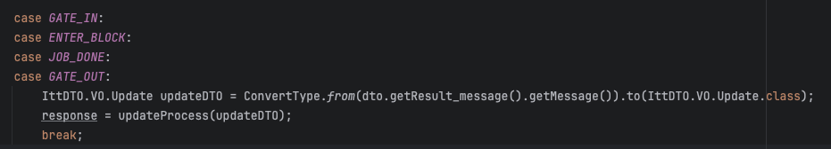
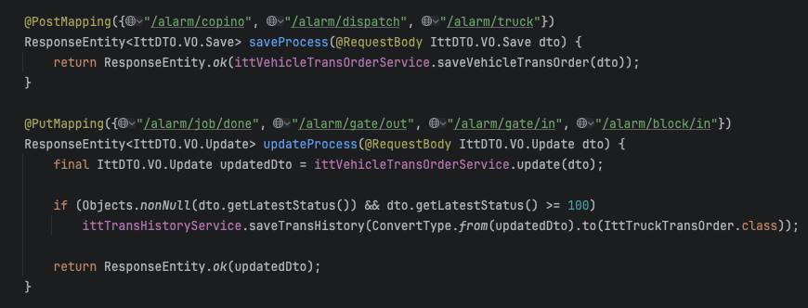
bctrans-api 리팩토링(1차)
3
3.2 TSS 개선 사항
개선) 요청 행위별 VO의 재정의
데이터 형식을 지정해주기 위해 Bridge역할을 해줄 “ConvertType” Util라이브러리로
ConvertType.from({Map Object}).to({DTO}) 의 구조로 선언하여 {Map}에서 원하는 형태의 {DTO}로 변환할 수 있음.
변환 된 {DTO}는 행위에 맞게 캡슐화가 되어 안정성 있게 서비스 운용이 가능.

Slide 26
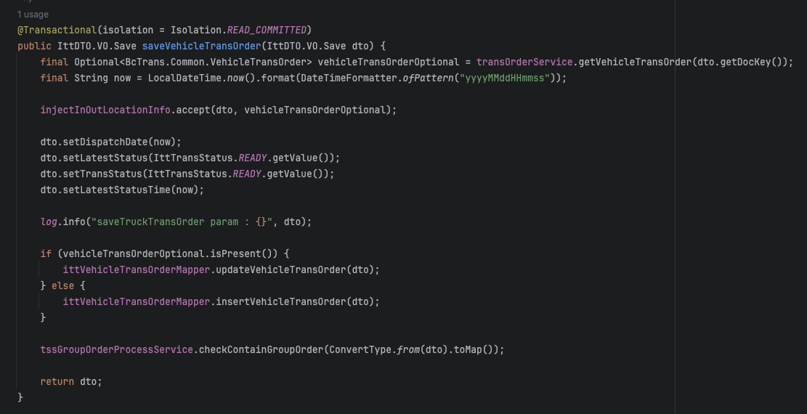
bctrans-api 리팩토링(1차)
3
3.2 TSS 개선 사항
개선) 기능별 함수 재정의
예시와 같이 함수를 기능별로 재정의.
서비스 레이어 내에서 기능별로 분류를 하였기 때문에 코드 가독성과 유지보수 난이도가 낮아 질 수 있는 장점이 있음.
분류 기준: 서비스 레이어의 Core가 되는 메서드는 기능별로 나누어 정의하였음.
그 외 서비스 레이어 내 공통 기능은 Core Method와 구분을 위해 함수형 인터페이스로 설계 하여 정의
위치 정보를 DTO에 삽입하는 함수형 인터페이스 정의
예시) TSS 운송오더 생성

Slide 27
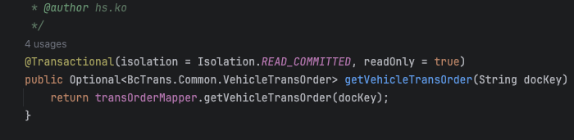
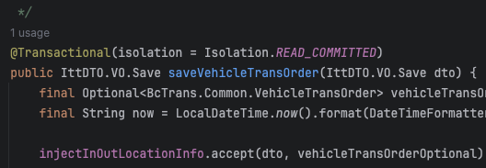

bctrans-api 리팩토링(1차)
3
3.2 TSS 개선 사항
개선) 기능 분리 및 트랜잭션 설정
2의 기능별 분리로 인해 간소화된 코드에 DB격리수준을 ”READ COMMITTED”로 재조정.
기존 테이블 단위로 Lock이 되는 현상을 행(=레코드)단위로 Lock을 주어 동일 테이블이더라도 다른 요청이 접근 제어할 수 있도록 변경.
예시) 단순 읽기 기능에 대한 readOnly설정으로 불필요한 데이터 Lock 방지
예시) 해당 DB IO에 대한 트랜잭션 격리 수준 설정
Accio
BlockChain
bctrans
API
Accio
BlockChain
bctrans
API
Queue
요청A
처리 중
요청 A 처리완료까지 Table Lock
Queue
요청 A Record Lock
처리 중
요청 B Record Lock
요청A
처리 중
요청 C Record Lock
DB Table1
요청A
DB Table1
요청B
처리 중
요청 A 처리완료까지 Table Lock
요청B
요청 A Record Lock
요청 A 처리까지 대기
처리 중
요청 B Record Lock
요청C
요청C
요청 C Record Lock
요청 B 처리까지 대기
DB Table2
DB Table2
[AS_IS]
[TO_BE]

Slide 28
bctrans-api 리팩토링(1차)
3
3.3 TSS 개선사항 – 운송 오더 생성
Accio 블록체인
IttAlarm
Controller
IttVehicle
TransOrder
Service
IttVehicle
TransOrder
Mapper
TransOrder
Service
TransOrder
Mapper
TransLog
Mapper
Copino 정보 + 부가검증정보
Method
CreateDispatchInfo
CreateCopino
ChangeTruckNo
메소드 확인 ¹⁾
메소드에 맞는 DTO변환
운송오더 생성 서비스 호출
이전 운송상태정보 조회 요청 ²⁾
운송 정보 조회
이전 운송 정보 데이터
운송 정보 데이터
DTO에 이전 운송 정보의 In, Out위치정보 업데이트
DTO에 운송정보 상태, 시간 갱신 ³⁾
DTO의 정보를 운송 정보로
저장 ⁴⁾
TssGroupOrder
Process
Service
TssGroupOrder
Process
Mapper
bctransDB
Allcone-api
운송 로그 DB 반영
ApiResponse.ok
운송 오더 정보
Method flag값을 확인하여 기능별로 분기처리 한다. (saveVehicleTransOrder 호출)
현재 DB에 같은 PinNo의 운송 데이터가 존재하는지 확인 -> 있으면 데이터 반환
현재 시점 기준으로 운송 상태를 대기(READY), 상태변환 시간을 현재로 지정해준다.
이전 운송 오더 데이터가 있을 경우 DTO 기준으로 업데이트, 없을 경우 신규 저장한다.
: Accio Blockchain
: 동기 요청
: bctrans-API
: 동기 응답
: allcone-API
: 비동기 요청
: 비동기 응답

Slide 29
bctrans-api 리팩토링(1차)
3
3.3 TSS 개선사항 – 운송 오더 생성
Method: CreateDispatchInfo, CreateCopino, ChangeTruckNo
Blockchain
관련 DTO 정의
8
AllconeEPushService
ApiResponse.ok
7
IttDTO.VO.Save
1-1, 1-3번에 사용
IttAlarm
Controller
sendTssAlarm
IttDTO.ResultMessage
1-4 번에 사용
블록체인으로 부터 수신된 데이터를 Allcone-api로 그대로 전송
1
BcTrans.Common.VehicleTransOrder
3-1, 4-1 번에 사용
invokeComplete()
JSON형태로 받은 Map 오브젝트를 ”method” flag값에 맞게 IttDTO.VO.Save 인스턴스로 치환
전달 받은 데이터의 ”method” flag값으로 각 기능을 스위칭하여 실행할 메서드 정의
DTO를 TransLog로 저장
Allcone-api로 DTO를 전송(요청)
IttVehicleTransOrder
Service
TransOrder
Service
3
saveVehicleTransOrder()
4
getVehicleTransOrder()
DTO의 dockey에 해당하는 운송 오더 정보를 가져옴
DTO의 In, Out 위치정보를 1에서 가져온 운송 오더 정보로 치환
운송상태를 대기(READY)로 지정
1의 결과값이 있는 경우 DTO의 정보를 운송정보로 업데이트, 1의 결과값이 없는 경우 DTO의 정보를 운송정보로 생성
운송 오더 그룹을 저장
dockey에 해당하는 운송 오더 정보를 반환
2
saveProcess()
invokeComplete 메서드에서 전달 받은 DTO를 서비스 레이어로 전달
TssGroupOrderProcess
Service
TransLog
Service
5
checkContainGroupOrder()
6
dockey에 해당하는 dispatchGroup을 가져옴
1의 값을 대기 상태로 지정
TSS 운송 오더 그룹에 저장
saveTransLog
전달 받은 DTO를 trans_log에 저장

Slide 30
bctrans-api 리팩토링(1차)
3
3.4 TSS 개선사항 – 운송 오더 변경
Accio 블록체인
IttAlarm
Controller
IttVehicle
TransOrder
Service
IttVehicle
TransOrder
Mapper
TransOrder
Service
TransOrder
Mapper
TransLog
Mapper
Copino 정보 + 부가검증정보
Method
GateIn
EnterBlock
JobDone
GatOut
GroupOrderGateIn
메소드 확인 ¹⁾
메소드에 맞는 DTO변환
운송오더 생성 서비스 호출
이전 운송상태정보 조회 요청 ²⁾
운송 정보 조회
이전 운송 정보 데이터
dockey의 운송 정보 데이터
DTO에 이전 운송 정보의 In, Out위치정보 업데이트
DTO에 운송정보 상태, 시간 갱신 ³⁾
그룹 오더의 경우, 반출 COPINO를 조회 요청.
반출 COPINO의 그룹 오더 데이터
반출 COPINO 그룹 오더를 제거. ⁴⁾
bctransDB
DTO의 정보를 운송 정보로
업데이트 ⁵⁾
TssGroupOrder
Process
Service
TssGroupOrder
Process
Mapper
Allcone-api
bctransDB
dockey에 해당하는 운송 그룹 오더 컨테이너 상태를 DTO에 맞게 업데이트.
운송 로그 DB 반영
ApiResponse.ok
운송 오더 정보
Method flag값을 확인하여 기능별로 분기처리 한다. (saveVehicleTransOrder 호출)
현재 DB에 같은 PinNo의 운송 데이터가 존재하는지 확인 -> 있으면 데이터 반환
현재 시점 기준으로 운송 상태를 대기(READY), 상태변환 시간을 현재로 지정해준다.
반출 COPINO의 dispatchGroup, truckNo에 해당하는 그룹 오더를 제거한다.
이전 운송 오더 데이터가 있을 경우 DTO 기준으로 업데이트, 없을 경우 신규 저장한다.
: Accio Blockchain
: 동기 요청
: bctrans-API
: 동기 응답
: allcone-API
: 비동기 요청
: 비동기 응답

Slide 31
bctrans-api 리팩토링(1차)
3
3.4 TSS 개선사항 – 운송 오더 변경
Method: GateIn, GroupOrderGateIn, EnterBlock, JobDone, GateOut
Blockchain
관련 DTO 정의
9
AllconeEPushService
ApiResponse.ok
8
IttDTO.VO.Update
1-1, 1-3번에 사용
IttAlarm
Controller
sendTssAlarm
IttDTO.ResultMessage
1-4 번에 사용
블록체인으로 부터 수신된 데이터를 Allcone-api로 그대로 전송
1
BcTrans.Common.VehicleTransOrder
3-1, 4-1 번에 사용
invokeComplete()
JSON형태로 받은 Map 오브젝트를 ”method” flag값에 맞게 IttDTO.VO.Save 인스턴스로 치환
전달 받은 데이터의 ”method” flag값으로 각 기능을 스위칭하여 실행할 메서드 정의
DTO를 TransLog로 저장
Allcone-api로 DTO를 전송(요청)
TransOrder
Service
IttVehicleTransOrder
Service
4
getVehicleTransOrder()
3
update()
dockey에 해당하는 운송 오더 정보를 반환
DTO의 dockey에 해당하는 운송 오더 정보를 가져옴
DTO의 In, Out 위치정보를 1에서 가져온 운송 오더 정보로 치환
DTO의 transStatus별로 turnTime, conInLocCount, conOutLocCount 를 세팅
요청 “method”가 GroupOrderGateIn일 경우 반출 코피노를 조회.
조회한 코피노의 정보(temp, 규격, fe타입)을 DTO에 세팅
현재 DTO의 dispatchGroup과 truckNo와 일치하는 운송 그룹 오더가 있을 경우 해당 그룹 오더를 삭제
1의 정보가 존재할 경우 DTO의 정보로 운송 오더를 업데이트
1의 정보가 없을 경우 DTO의 정보로 운송 오더를 저장
DTO의 그룹 오더가 존재할 경우 업데이트.
DTO의 그룹 오더가 존재하지 않을 경우 새로 저장
2
updateProcess()
TssGroupOrderProcess
Service
invokeComplete 메서드에서 전달 받은 DTO를 서비스 레이어로 전달
5
checkContainGroupOrder()
TransLog
Service
dockey에 해당하는 dispatchGroup을 가져옴
1의 값을 대기 상태로 지정
TSS 운송 오더 그룹에 저장
7
saveTransLog
6
saveGroupOrderTransStatus()
전달 받은 DTO를 trans_log에 저장
임시 차량 오더를 저장
임시 컨테이너 오더를 저장

Slide 32
bctrans-api 리팩토링(1차)
3
3.5 TSS 개선 사항 – 운송 오더 취소
Accio 블록체인
IttAlarm
Controller
IttVehicle
TransOrder
Service
IttVehicle
TransOrder
Mapper
TransOrder
Service
TransOrder
Mapper
TransLog
Mapper
Copino 정보 + 부가검증정보
Method
CancelOut
CancelOutGroup
메소드 확인 ¹⁾
메소드에 맞는 DTO변환
운송오더 생성 서비스 호출
이전 운송상태정보 조회 요청 ²⁾
운송 정보 조회
이전 운송 정보 데이터
dockey의 운송 정보 데이터
운송 상태를 취소상태로 업데이트한다.
bctransDB
TssGroupOrder
Process
Service
TssGroupOrder
Process
Mapper
Allcone-api
운송 그룹의 상태를 취소상태로 업데이트한다.
운송 로그 DB 반영
ApiResponse.ok
운송 오더 정보
Method flag값을 확인하여 기능별로 분기처리 한다. (saveVehicleTransOrder 호출)
현재 DB에 같은 PinNo의 운송 데이터가 존재하는지 확인 -> 있으면 데이터 반환
: Accio Blockchain
: 동기 요청
: bctrans-API
: 동기 응답
: allcone-API
: 비동기 요청
: 비동기 응답

Slide 33
bctrans-api 리팩토링(1차)
3
3.4 TSS 개선사항 – 운송 오더 취소
Method: CancelOut, CancelOutGroup
Blockchain
관련 DTO 정의
7
AllconeEPushService
ApiResponse.ok
6
IttDTO.VO.Cancel
1-1, 1-3번에 사용
IttAlarm
Controller
sendTssAlarm
IttDTO.ResultMessage
1-4 번에 사용
블록체인으로 부터 수신된 데이터를 Allcone-api로 그대로 전송
1
BcTrans.Common.VehicleTransOrder
3-1, 4-1 번에 사용
invokeComplete()
JSON형태로 받은 Map 오브젝트를 ”method” flag값에 맞게 IttDTO.VO.Save 인스턴스로 치환
전달 받은 데이터의 ”method” flag값으로 각 기능을 스위칭하여 실행할 메서드 정의
DTO를 TransLog로 저장
Allcone-api로 DTO를 전송(요청)
IttVehicleTransOrder
Service
TransOrder
Service
3
cancel()
4
getVehicleTransOrder()
DTO의 dockey에 해당하는 운송 오더 정보를 가져옴
1의 정보가 있을 경우 DTO의 터미널 정보로 치환해 준 후 취소 처리 업데이트
1의 정보가 없을 경우 해당 취소 처리 정보를 저장
dockey에 해당하는 운송 오더 정보를 반환
2
cancelProcess()
invokeComplete 메서드에서 전달 받은 DTO를 서비스 레이어로 전달
TransLog
Service
5
saveTransLog
전달 받은 DTO를 trans_log에 저장

